Slide 1
מערכת שידורים לאומית

Slide 2
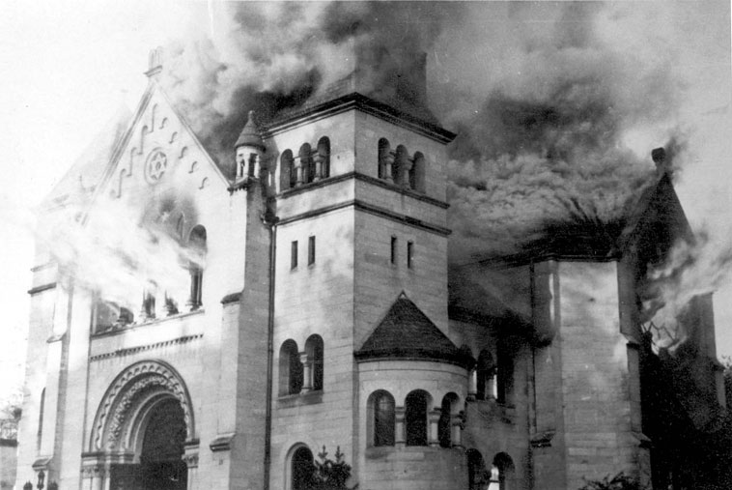
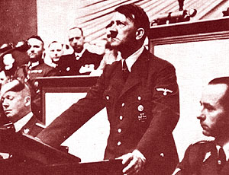
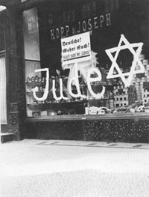
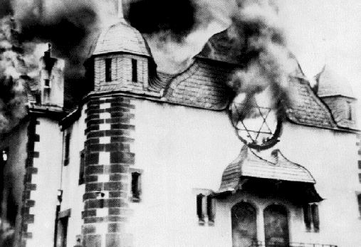
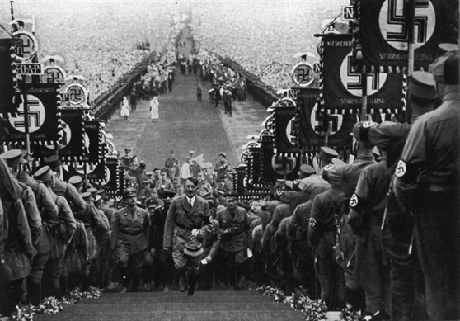
נושאי המפגש
המדיניות נגד היהודים
התמודדות היהודים
תגובת היהודים והעולם

Slide 3
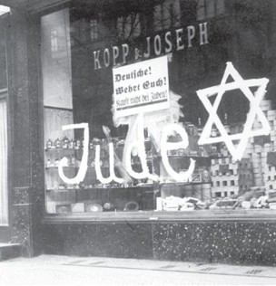
המדיניות נגד היהודים
לאחר שהמפלגה הנאצית עלתה לשלטון בגרמניה, היא החלה להפעיל מדיניות אנטי-יהודית, והיהודים היו חשופים למעשי אלימות.
ב-1 באפריל 1933 הוטל יום חרם כלכלי כלל-ארצי על עסקיהם של יהודי גרמניה. הייתה זו הפעולה המאורגנת הראשונה של גרמניה הנאצית נגד היהודים.

Slide 4
המדיניות נגד היהודים
ב-1933 החלה חקיקה אנטי-יהודית:
החוק בדבר החזרת הפקידות המקצועית על כנה – לפיו פוטרו יהודים (וגם לא יהודים) שהחלו את תפקידם בימי רפובליקת ויימאר. בעקבות החוק פורסמו תקנות שדחקו את היהודים ממשרות ציבוריות, מתחום החינוך, המדע, התרבות והתקשורת.
החוק למניעת גודש בבתי הספר ובאוניברסיטאות – לפיו הוגבל מספר התלמידים היהודים בבתי הספר השונים.
ב-10 במאי 1933 נשרפו בכיכר מול אוניברסיטת ברלין ספרי קודש יהודיים, ספרים של יוצרים יהודים או של יוצרים שלא כתבו ב"רוח הגרמנית".

Slide 5
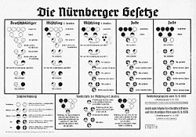
המדיניות נגד היהודים
ב-1935 הוחרפה החקיקה האנטי-יהודית:
בשנת 1935 נאסר על היהודים להיכנס למקומות בילוי. כמו כן נאסר עליהם להתגייס לוורמכט. בספטמבר 1935 נקבעו חוקי נירנברג:
חוק אזרחות הרייך – לפיו רק מי שיש לו דם גרמני יכול להיות אזרח הרייך. כך נשללה האזרחות מן היהודים.
החוק להגנת הדם הגרמני והכבוד הגרמני – לפיו אסורים הנישואין והיחסים בין יהודים לבין ארים.
בהמשך פורסמו תקנות לחוקים, למשל "תקנה לחוק האזרחות" שהגדירה מיהו יהודי על פי הנאציזם.

Slide 6
המדיניות נגד היהודים
במהלך 1936 חלה רגיעה זמנית במדיניות הגזענית כלפי היהודים, בשל המשחקים האולימפיים שהתקיימו בברלין
המשטר הנאצי השתמש באולימפיאדה לשם תעמולה - במטרה למתן את דעת הקהל העולמית כלפי המדיניות הנאצית
בימי האולימפיאדה הותר לארגוני הספורט היהודיים לפעול, והוסרו השלטים שאסרו את כניסתם של יהודים למקומות ציבוריים

Slide 7
המדיניות נגד היהודים
ב-1938 הקצנה במדיניות האנטי-יהודית:
נקבעו חוקים ותקנות נוספים שנועדו לבודד את היהודים מהחברה הגרמנית ולזהותם.
עסקים ורכוש של יהודים הופקעו מידיהם על פי חוק והועברו לארים בתהליך "אריזציה"
החוקים הגזעניים חלו גם על יהודי אוסטריה
באוסטריה הוקמה "הלשכה המרכזית להגירת יהודים בווינה" בראשות אדולף אייכמן

Slide 8
המדיניות נגד היהודים- ליל הבדולח
גירוש זבונשין, אוקטובר 1938: גרמניה גירשה לפולין כ-17 אלף יהודים שהיו בעלי אזרחות פולנית.
ההתנקשות בפריז, 7 בנובמבר 1938: בין המגורשים היו הוריו של צעיר בשם הרשל גרינשפן, אשר התגורר בפריז. יש הסבורים כי בעקבות הגירוש, התנקש גרינשפן בחייו של יועץ השגריר הגרמני בפריז, ארנסט פום-רט.
ליל הבדולח, 9 - 10 בנובמבר 1938: יומיים לאחר ההתנקשות שביצע הרשל גרינשפן החל פוגרום ביהודי גרמניה, המכונה "ליל הבדולח".

Slide 9
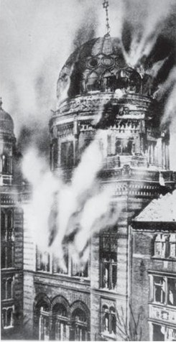
המדיניות נגד היהודים- ליל הבדולח
91 יהודים נרצחו
כ-400 בתי כנסת הוצתו וחוללו.
כ-7,500 בתי עסק של יהודים ניזקו ונשדדו.
בתי קברות יהודיים חוללו.
למעלה מ-30 אלף גברים יהודים נאסרו ונשלחו
למחנות ריכוז.
על היהודים הוטל לממן את תיקון נזקי הפוגרום.

Slide 10
תגובת היהודים- הגירה?
רוב היהודים החליטו להישאר בגרמניה ולהתמודד עם התקופה הקשה, עד שתחלוף
כ-60 אלף יהודים בחרו להגר מגרמניה בין השנים 1934-1933, לאירופה ולארץ ישראל. רבים מהם שבו לגרמניה בעקבות הרגיעה היחסית במדיניות האנטישמית ב-1934
בשנים 1937-1935 היגרו מגרמניה בממוצע כ-22 אלף יהודים בכל שנה, ב-1938 – כ-47 אלף יהודים, וב-1939 – כ-70 אלף יהודים

Slide 11
תגובת היהודים- הקמת ארגונים
ב-17 בספטמבר 1933, הקימו הארגונים היהודיים בגרמניה ארגון משותף: הנציגות הארצית של יהודי גרמניה, שסייע ליהודים להתמודד עם הקשיים, עסק בתחומי סעד, כלכלה, חינוך ילדים והשכלת מבוגרים.
ביוזמת הפילוסוף היהודי גרמני מרטין בובר, נוסדה הרשות להנחלת השכלה יהודית למבוגרים.
ביוני 1934 הוקם בברלין איגוד התרבות היהודי.
יהודים רבים הצטרפו לתנועה הציונית בעקבות המדיניות הנאצית.

Slide 12
תגובת העולם על מדיניות הנאצים
אזרחים וארגונים מחו נגד החרם הכלכלי על היהודים שהוכרז בגרמניה ב-1 באפריל 1933
ב-1933 הקים חבר הלאומים משרד לטיפול בפליטים, אך הוא היה חסר סמכויות
ביולי 1938 התקיימה ועידת אוויאן בהשתתפות נציגים מ-32 מדינות וארגונים, שמטרתה לדון בגורל הפליטים היהודים, אך היא התפזרה ללא תוצאות מעשיות
מדינות המערב נקטו מדיניות פייסנית ולא התערבו בענייני הפנים של גרמניה

Slide 13
תגובת העולם היהודי על מדיניות הנאצים
בצד הרצון לגלות התנגדות למדיניות הנאצית האנטי-יהודית, חשש הציבור היהודי לפעול נגד צעדי המשטר הנאצי, משום שהדבר עלול היה לסכן את יהודי גרמניה
ארגונים ואזרחים יהודים בעולם נקטו פעולות התנגדות ספונטניות, כגון הפגנות מחאה והחרמת מוצרים מגרמניה
באוגוסט 1933 נחתם הסכם העברה בין הסוכנות היהודית לבין גרמניה, שאפשר ליהודים מגרמניה לעלות לישראל בתנאי שישאירו חלק מהונם בגרמניה

Slide 14
משימה לתלמיד
ענו על השאלות הבאות:
1.ציינו ופרטו שני חוקים, שנחקקו בין השנים תרצ"ג- תרצ"ט (1938-1933), המשקפים את האנטישמיות הנאצית.
2. כיצד הגיבו היהודים בגרמניה על מדיניות הנאצים בין השנים 1933-1939?

